Slide 1
3. lekce
Popularizace Vav v české republice a ve světě

Slide 2
Popularizace VaV v České republice a ve světě
OBSAH LEKCE
1. Vědecko-výzkumné instituce
2. Science centra
3. Soutěže a mezinárodní projekty
4. Média
5. Popularizační akce
6. Ostatní (studijní obory, konference)

Slide 3
Popularizace VaV v České republice a ve světě
OBSAH LEKCE
1. Vědecko-výzkumné instituce
2. Science centra
3. Soutěže a mezinárodní projekty
4. Média
5. Popularizační akce
6. Ostatní (studijní obory, konference)

Slide 4
Akademie věd ČR
Středisko společných činností AV ČR (SSČ AV ČR), v.v.i.
Odbor popularizace vědy a marketingu
Vydávání publikací a populárně-vědeckých časopisů, Akademického bulletinu,
Právní konzultace
Tvorba a realizace koncepce popularizace VaV
Zajišťování vědeckých festivalů, přednáškových cyklů (Nebojte se vědy, Ejhle člověk)
Příprava a realizace výstav v budovách AV ČR
Spolupráce na akcích jednotlivých ústavů AV ČR (přednášky, diskuze, soutěže apod.)
Organizace workshopu a soutěžní přehlídky popularizace vědy SCIAP
Správa webové stránky
Spolupráce na propagaci vědy se zahraničními institucemi a organizacemi

Slide 5
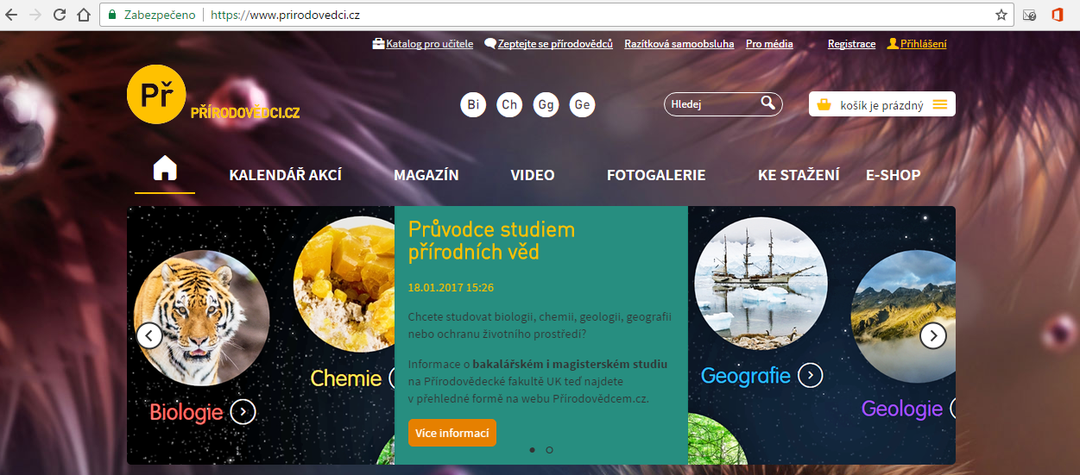
Univerzita Karlova
PŘÍRODOVĚDECKÁ FAKULTA
PROJEKT PŘÍRODOVĚDCI.CZ
Vznik v roce 2011
Marketingová kampaň na českých ZŠ a SŠ
Webové stránky + profil na FB a Twitteru
Vlastní video YouTube kanál
Vzdělávací aktivity určené školám
Tvorba pomůcek a metodik pro pedagogy
Vydávání tištěného magazínu
Prezentace na nejrůznějších akcích

Slide 6
Masarykova univerzita
ODBOR VNĚJŠÍCH VZTAHŮ A MARKETINGU (OVVM)
FAKULTY, ÚSTAVY
Snaha o:
popularizaci vědecké práce vykonávané na MU
propojení soukromé aplikační sféry s aktuálním výzkumem
zvýšení zájmu o studium na MU
probuzení zájmu o VaV u široké veřejnosti
příprava a realizace velkého množství popularizačních aktivit různého druhu

Slide 7
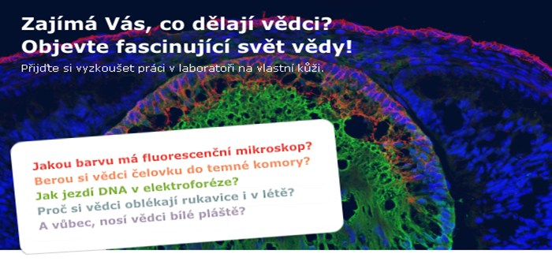
Masarykova univerzita
BIOSKOP
= vzdělávací forma, která zábavně a prakticky přibližuje fascinující svět vědy
Cíle:
Umožnění veřejnosti, aby se seznámila po praktické stránce s vědou
Popularizace vědy a poukázání na odůvodněnost společenské i ekonomické podpory vědy
Doplnění výuky na základních i středních školách, které se často potýkají s nedostatečnými materiálovými, přístrojovými i prostorovými podmínkami
Vytvoření platformy pro školení současných i budoucích pedagogů
Vytvoření konceptu „tréninkového centra mládeže“, které umožní identifikaci, rozvoj a seberealizaci talentovaných studentů

Slide 8
Masarykova univerzita
DĚTSKÁ UNIVERZITA
„osahání si“ univerzitního prostředí, univerzity není třeba se bát
pro děti ve věku od 9 do 14 let
„semestr” začíná imatrikulací, končí slavnostním předáním diplomů
1x měsíčně probíhají přednášky a workhopy na jednotlivých fakultách MU, sbírání kreditů do indexu

Slide 9
Masarykova univerzita
KROUŽKY A ZÁJMOVÁ ČINNOST
KrTeK (Kreativně Technický Kroužek)
- pro žáky 6.–9. tříd.
- vedeno lektory ÚDIFu a studenty učitelství fyziky
- primárně věnováno fyzice a technice

Slide 10
Masarykova univerzita
KROUŽKY A ZÁJMOVÁ ČINNOST
2. IBIS (Interaktivní BIologický Seminář)
- pro studenty SŠ se zájmem o biologii
- aktuálně běží první ročník (od prosince 2016)
- organizace studenty a doktorandy (PřF) a akademickými pracovníky MU
- účastníci řeší v průběhu školního roku několik sad úkolů z různých oblastí biologie, za které sbírají body
- vše probíhá elektronicky s výjimkou víkendového soustředění

Slide 11
Masarykova univerzita
CENTRUM PRO TRANSFER TECHNOLOGIÍ (CTT)
aktivní od roku 2005
spojení komerční a akademické sféry
podpora uplatnění výsledků VaV v praxi
právní pomoc
patentová řízení
ochrana duševního vlastnictví
organizace akcí na propojení kontaktů – Business Research Forum

Slide 12
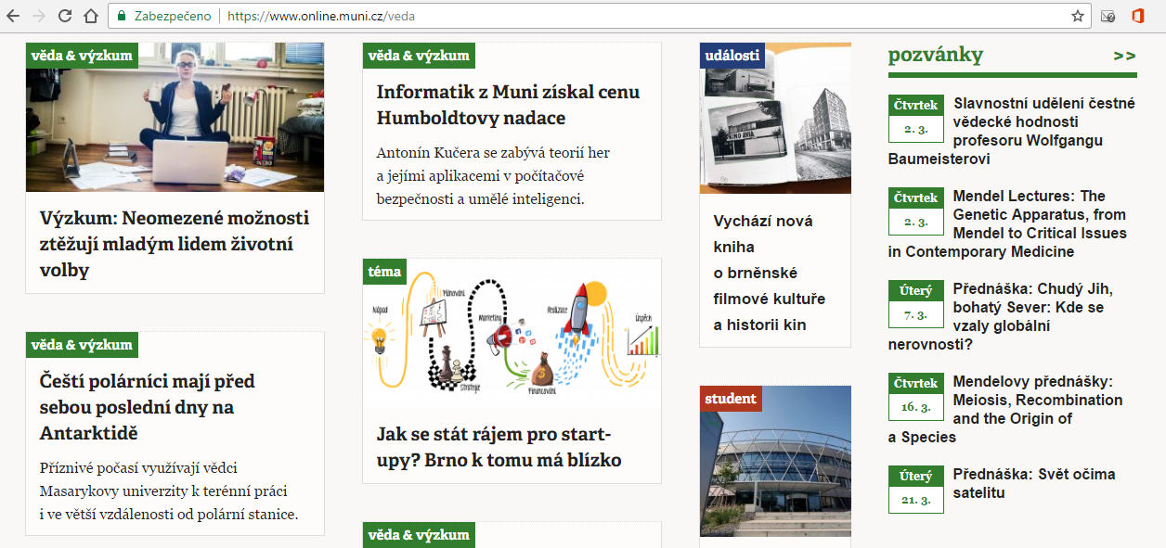
Masarykova univerzita
VĚDA.MUNI.CZ

Slide 13
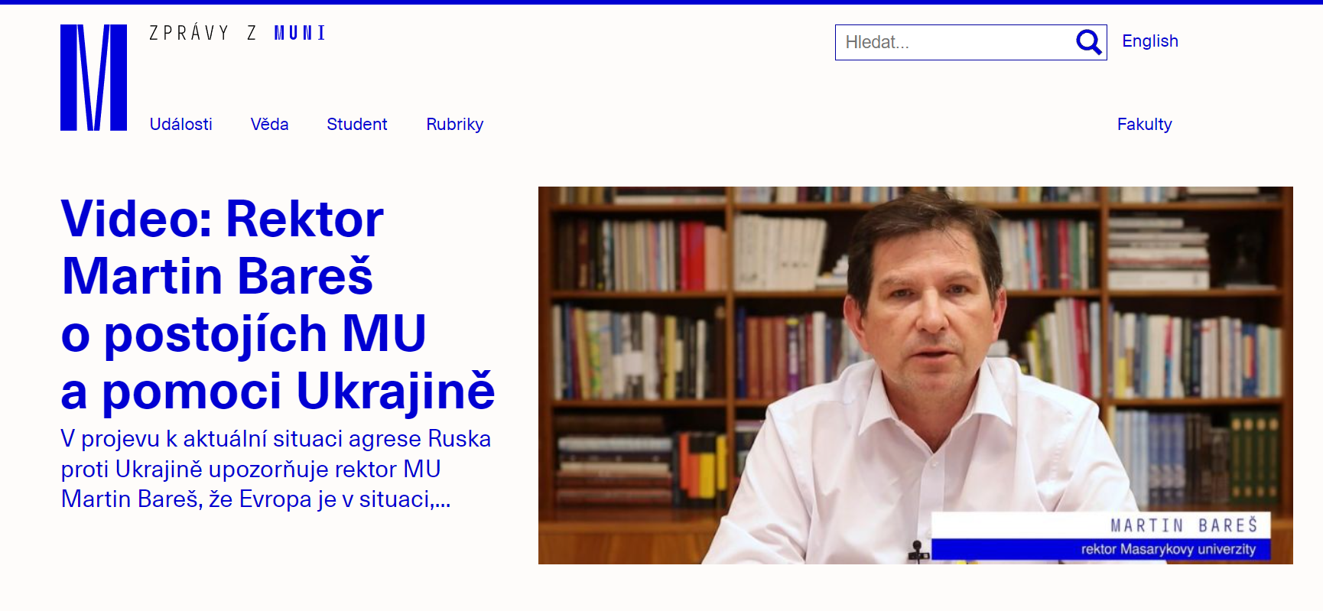
Masarykova univerzita
EM.MUNI.CZ

Slide 14
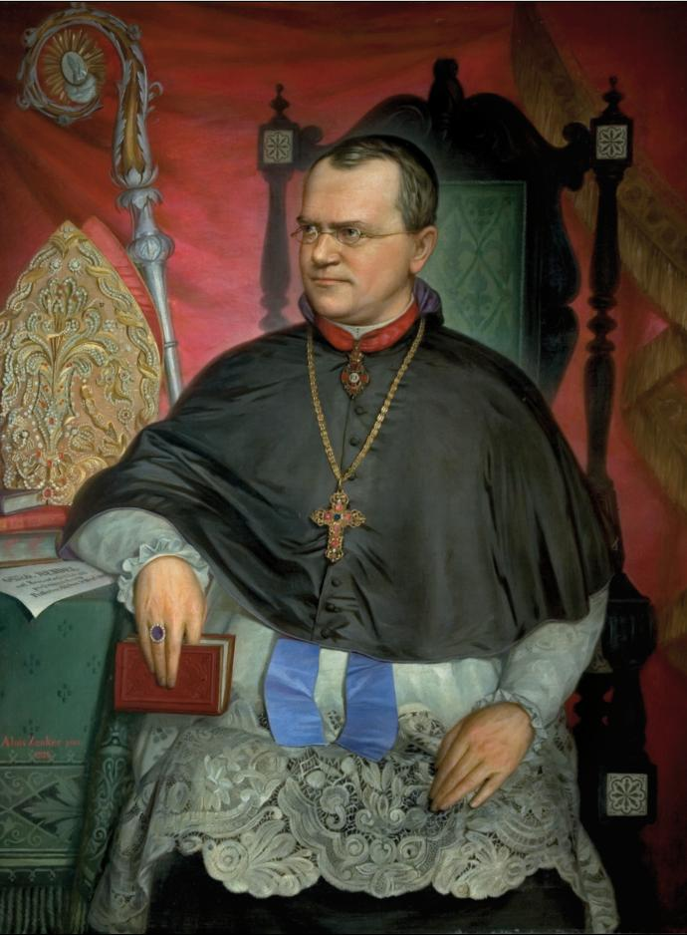
Masarykova univerzita
MENDELOVO MUZEUM MASARYKOVY UNIVERZITY
Historie
Osobnost
Mendelovy zákony
Moderní genetika
Doprovodné výstavy
Popularizační přednášky pro veřejnost

Slide 15
Masarykova univerzita
KROK ZA KROKEM VĚDOU
projekt OPVK
celkem 6 výstav na vědecká témata:
Genetika
Vědy o zemi
Chemie
Lékařství
Archeologie
Systematická biologie

Slide 16
Mendel – otec genetiky
http://www.ceskatelevize.cz/porady/11198660962-mendel-otec-genetiky/

Slide 17
Popularizace VaV v České republice a ve světě
OBSAH LEKCE
1. Vědecko-výzkumné instituce
2. Science centra
3. Soutěže a mezinárodní projekty
4. Média
5. Popularizační akce
6. Ostatní (studijní obory, konference)

Slide 18
Science centra v ČR
ČESKÁ ASOCIACE SCIENCE CENTER
od roku 2013
koordinace aktivit členů v oblasti neformálního vzdělávání
tvorba pozitivní image science center u české veřejnosti i vládních a nevládních organizací
rozvoj jednotlivých science center
tvorba a realizace právních předpisů a norem vztahujících se k provozování science center a poskytování neformálního vzdělávání
spolupráce s příslušnými orgány státní správy
působení na legislativní procesy, týkající se činnosti science center

Slide 19
Science centra v ČR
členové: Hvězdárna a Planetárium Brno
Hvězdárna a Planetárium v Hradci Králové
IQLandia Science Center Liberec
Pevnost Poznání
Planetárium Ostrava
Svět Techniky
Techmania Science Center
VIDA! science centrum

Slide 20
Science centra v ČR
členové: Hvězdárna a Planetárium Brno
Hvězdárna a Planetárium v Hradci Králové
IQLandia Science Center Liberec
Pevnost Poznání
Planetárium Ostrava
Svět Techniky
Techmania Science Center
VIDA! science centrum

Slide 21
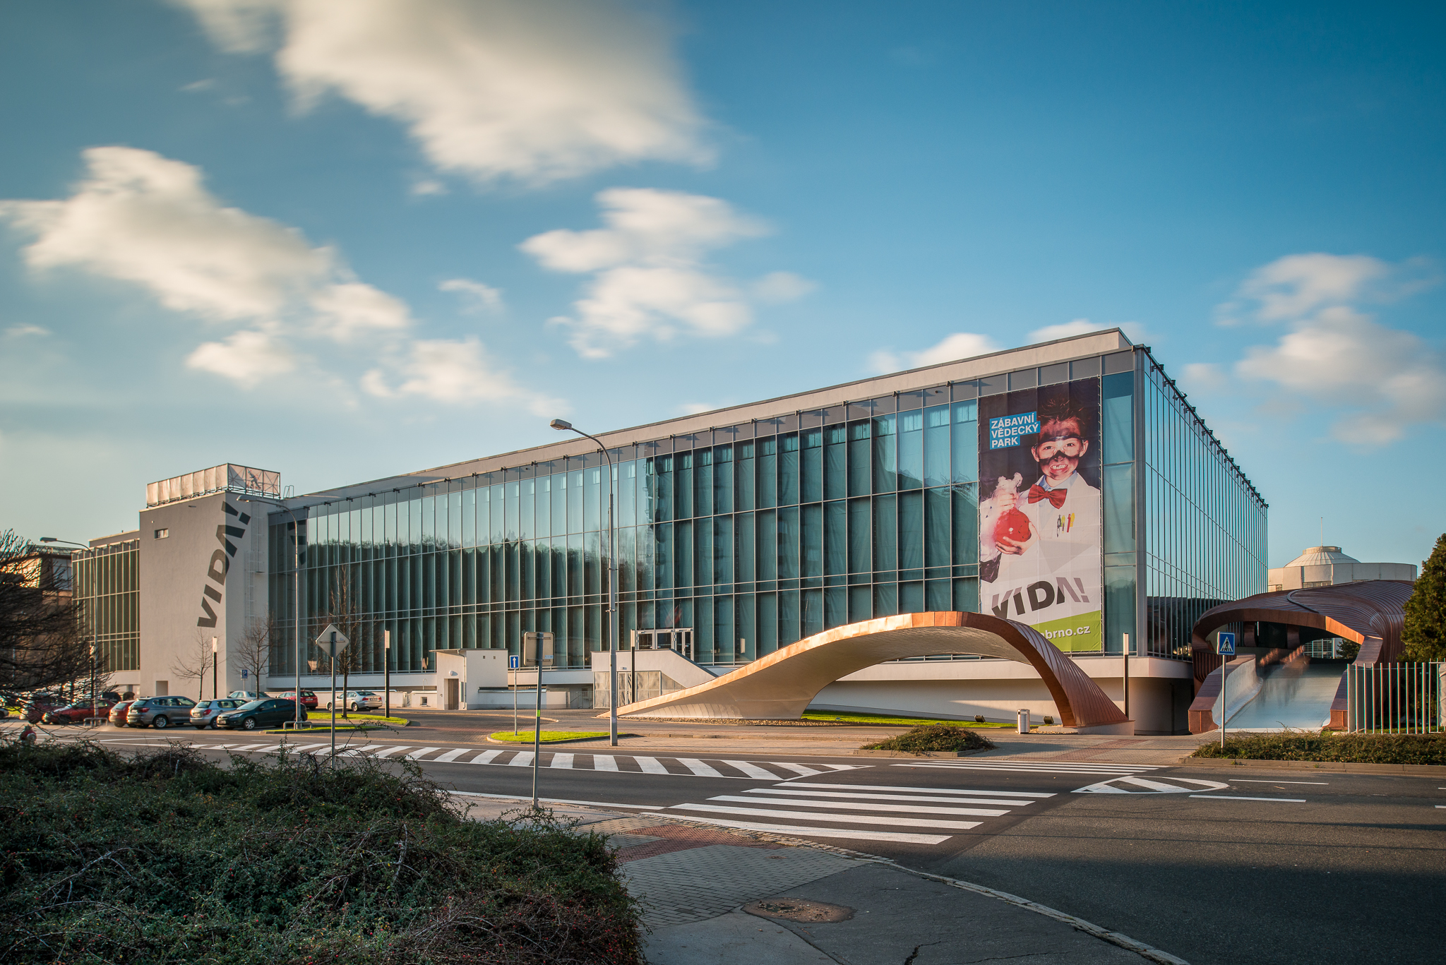
VIDA! science centrum
OP VaVpi
Příjemce JMK
Dotace cca 600 MKč
Partneři projektu – MU, VUT, CDV, AV ČR, Techmania
Slavnostní otevření 28.11. – 30.11.2014
Zahájení provozu 1.12.2014
Otevřeno 360 dní v roce

Slide 22
VIDA! science centrum

Slide 23
VIDA! science centrum

Slide 24
VIDA! science centrum
Hlavní expozice
Tvoří jádro a hlavní náplň SC
Samonosná, demonstrace
Postupná obměna dílčích exponátů
Dočasná expozice
Aktuální témata, obměna každého ¼ až ½ roku
Divadlo vědy
představení, náročnější experimenty, interakce s publikem
Objevovny
Školní programy, diskuse, simulace
Labodílny - prostor pro tvořivost a objevování
Přesah do reality, možnost odnést si vlastní výtvor
Dětské Science centrum
Bezpečné prostředí pro zabavení malých dětí
Multifunkční sál
Konference, přednášky, soutěže, diskuse, školení učitelů, novinářů…
Zázemí
Pokladny, šatny, restaurace, giftshop, technické a sociální zázemí, sklad exponátů a dílna, kanceláře

Slide 25
VIDA! science centrum
VIDA! AFTER DARK

Slide 26
Popularizace VaV v České republice a ve světě
OBSAH LEKCE
1. Vědecko-výzkumné instituce
2. Science centra
3. Soutěže a mezinárodní projekty
4. Média
5. Popularizační akce
6. Ostatní (studijní obory, konference)

Slide 27
Soutěže a mezinárodní projekty
ČESKÁ HLAVA
obecně prospěšná společnost vzniklá v roce 2002
popularizace české vědy, aplikovaného výzkumu a jejich výsledků směrem k laické i odborné veřejnosti
pomoc vědcům a výzkumníkům budovat všeobecné povědomí o jejich přínosu pro celou společnost
zprostředkování soukromé investice do české vědy a podpora aplikovaného výzkumu spojováním s podnikatelskými subjekty
soutěž Česká hlava pro vědecké objevy
Česká hlavička

Slide 28
Soutěže a mezinárodní projekty
NADAČNÍ FOND NEURON
nezisková organizace vzniklá v roce 2013
spojení s Nadačním fondem Karla Janečka na podporu vědy a výzkumu (2010)
moderní mecenášství české vědy
Neuron Impuls – pro české mladé vědce a vědce vracející se ze zahraničí
Cena Neuron
Cena Neuron Prima ZOOM
od 2016 Cena za popularizaci (s AV ČR; do 40 let)

Slide 29
Soutěže a mezinárodní projekty
FAMELAB
během 3 minut vysvětlit svůj vědecký výzkum
pomůcky povoleny – ale jen ty, které si člověk zvládne sám přinést
obsah, srozumitelnost, charisma
soutěžící min. 21 let + práce ve vědeckém, technickém nebo matematickém oboru či medicíně
soukromý i veřejný sektor
14. 5. 2017 české národní finále
6. – 11. 6. 2017 FameLab 2016 mezinárodní finále, Cheltenham, Spojené království

Slide 30
Soutěže a mezinárodní projekty
SCIENCE SLAM
vědecká show, při které vědci prezentují svůj vlastní vědecký výzkum během 6 minut pro nevědecké publikum
publikum zároveň tvoří porotu
myšlenka z roku 2006 v Německu, od 2010 mezinárodně
v ČR od 2013 jediný Science Slam na MU
12. 4. 2017 Univerzitní kino Scala (8. kolo)

Slide 31
Soutěže a mezinárodní projekty
BIOLOGICKÁ OLYMPIÁDA
vědomostní soutěž pro žáky základních a středních škol
čtyři kategorie podle stupně studia
vyhlašováno MŠMT
první ročník v roce 1966 z popudu vysokoškolských pedagogů
mezinárodní kolo
pouze pro nejvyšší kategorii, nutnost absolvovat školení, z každého státu max. 4 soutěžící
zakládající státy ČSR, Maďarsko, Polsko
1. ročník 1990 v Olomouci
medaile pásmu nejlepších
ústřední kolo 2017 - 24. – 28. 4. 2017 na Masarykově univerzitě

Slide 32
Popularizace VaV v České republice a ve světě
OBSAH LEKCE
1. Vědecko-výzkumné instituce
2. Science centra
3. Soutěže a mezinárodní projekty
4. Média
5. Popularizační akce
6. Ostatní (studijní obory, konference)

Slide 33
Média
INTERNET
Přírodovědci.cz
Veda.muni.cz
Osel (Objective Source E-Learning):
Založeno roku 2003 vědeckou komunitou
200 dobrovolníků
1-3 články denně
téměř milion uživatelů
Vedaprozivot.cz
youtube, sociální sítě

Slide 34
Média
OD POČÁTKU S DNA
webové stránky představující molekulární biologii hravou formou
originál „DNA from the Beginning“
James Watson
3 sekce
studijní texty, animace, videa, úkoly, …
6-ti měsíční projekt, 8mi- členný tým
www.imendel.cz
www.dna.sci.muni.cz

Slide 35
Média
TISK
Mladá fronta Dnes, Lidové noviny a Hospodářské noviny
samostatné rubriky věnované vědě
primárně výstupy z laboratoří = objevy
není prostor (a zájem čtenářů) pro popis fungování vědy, její financování
Lidové noviny – denní informace z oblasti vědy
Mladá fronta Dnes – rubrika Věda

Slide 36
Média
TISK
Pro děti:
ABC
21. Století junior
Přírodovědci.cz
Raketa
Pro dospělé:
Vesmír
21. Století
Epocha
Živa

Slide 37
Média
Populárně naučná literatura
Populární, beletristická literatura
Fakta
Může obsahovat náročnější jazyk textu
Píší ji odborníci v oboru
Menší okruh čtenářů
„Odborná“ laická veřejnost
Často jako odborná příloha novin
Časopisy
Zábava
Čtivé, napínavé, se zápletkou
Mohou ji psát odborníci, ale i „běžní“ spisovatelé
Věda je spíše zápletkou, „vedlejším produktem“
Široká veřejnost

Slide 38
Média

Slide 39
Média

Slide 40
Média
ROZHLAS
Český rozhlas (Český rozhlas Plus)
Leonardo
Leonardo Plus
Leonardo Magazín
Studio Leonardo
Týden ve vědě
Meteor

Slide 41
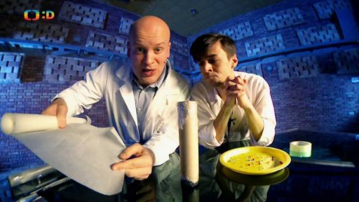
Média
TELEVIZE
ČT :D (Déčko):
Od roku 2012
Pořady pro děti:
Populární mechanika pro děti
Byl jednou jeden život
Rande s fyzikou
Věda je zábava
Lovci záhad

Slide 42
Média
TELEVIZE
Prima ZOOM
Od roku 2013
14 tematických premiérových bloků
Zázraky vědy a techniky
Pořady pro dospělé:
Hyde Park Civilizace
PORT

Slide 43
Popularizace VaV v České republice a ve světě
OBSAH LEKCE
1. Vědecko-výzkumné instituce
2. Science centra
3. Soutěže a mezinárodní projekty
4. Média
5. Popularizační akce
6. Ostatní (studijní obory, konference)

Slide 44
Popularizační akce
1) NOC VĚDCŮ
popularizační aktivita mezinárodního charakteru
od roku 2005
poslední pátek v září
příležitost setkat se s výzkumníky a „osahat“ si vědu na reálných vědeckých pracovištích
tematické zaměření každého ročníku
přes milion návštěvníků v rámci EU

Slide 45
Popularizační akce
2) Týden vědy a techniky
primárně pro studenty SŠ, ale celkově pro laickou veřejnost
zpřístupnění návštěvníkům světa vědy
motivace středoškolských studentů k následování kariéry ve vědě
celorepublikové zapojení
největší vědecký festival v ČR

Slide 46
Popularizační akce
3) Muzejní noc
od roku 1997 v Berlíně
v ČR od roku 2004, poprvé v Praze
od roku 2005 v Brně
muzea v Brně a okolí otevřeny od 18 hodin do půlnoci
zpřístupněny jsou i jiné kulturní objekty
symbolické vstupné
principem je nalákání veřejnosti do muzeí, prezentace sbírek

Slide 47
Popularizační akce
4) Festival vědy
probíhá v září, typicky před začátkem semestru
dříve známý jako Vědecký jarmark (pozor – na některých místech se stále koná Vědecký jarmark!)
nejčastěji jako outdoorová akce
v Brně v minulých letech v prostorách Hvězdárny
dvoudenní akce – pátek + sobota
pátek určeno pro studenty SŠ
sobota pro širokou veřejnost
performance, ukázky z laboratoří, „průtokové“ aktivity

Slide 48
Popularizační akce
5) AFO (Academia Film Olomouc)
mezinárodní festival populárně-vědeckých filmů
působí na všechny cílové skupiny
již od roku 1996 na Univerzitě Palackého v Olomouci
„best of science documentary“
účast zahraničních vědců
6-ti denní akce
přes 100 promítaných dokumentů, bohatý doprovodný program

Slide 49
Popularizační akce
6) Science Café
cyklus diskuzí s vědci v neformální kavárenském prostředí
v ČR od roku 2008, původně z VB
17 míst v ČR, především větší města
věda jako dobrodružství
„sestoupení“ vědců z pomyslného piedestalu mezi laickou veřejnost
„vědec je taky člověk“
pro laickou veřejnost, studenty SŠ, seniory
velmi různorodé publikum – náročnější pro vhodnou volbu jazyka (znám své publikum?)

Slide 50
Popularizační akce
7) Různé
DOD/SDOD
Interaktvní výstavy v komerčních subjektech
Dětská vědecká konference

Slide 51
Popularizace VaV v České republice a ve světě
OBSAH LEKCE
1. Vědecko-výzkumné instituce
2. Science centra
3. Soutěže a mezinárodní projekty
4. Média
5. Popularizační akce
6. Ostatní (studijní obory, konference)

Slide 52
Ostatní
KONFERENCE
Ecsite
každoroční 3denní konference
koná se v různých státech po celé Evropě
primární zaměření na provoz a problematiku science center
sekundárně na obecnou popularizaci
přednášky, posterová sekce, workshopy, exkurze, networking

Slide 53
Ostatní
VELETRH
Veletrh Věda Výzkum a Inovace:
interdisciplinární platforma propojující vědeckou a výzkumnou sféru s podnikatelským prostředím
představení výstupů vědecké práce sobě navzájem, odborné a široké veřejnosti
první veletrh zaměřený na vědu, výzkum a inovace
informace o všech dotačních programech v oblasti věda, výzkum, inovace
bohatý doprovodný program

Slide 54
Ostatní
STUDIJNÍ OBORY
Imperial College London - MSc in Science Communication a MSc in Science Media Production
The University of Edinburgh - MSc in Science Communication and Public Engagement

Slide 55
DĚKUJI ZA POZORNOST!

Slide 56
4. lekce
Marketing vědecké práce

Slide 57
Marketing vědecké práce
OBSAH LEKCE
1. Co je to marketing
2. Science marketing
3. Online a obsahový marketing
4. Jak se zapojit?

Slide 58
Marketing vědecké práce
OBSAH LEKCE
1. Co je to marketing
2. Science marketing
3. Online a obsahový marketing
4. Jak se zapojit?

Slide 59
Co je to marketing
= je proces zaměřený na uspokojování potřeb zákazníka.
Pomocí nástrojů, metod a technik marketingového výzkumu dochází ke zjištění potřeb a přání zákazníka ze strany firem, státních institucí či dalších organizací; na základě zjištěných skutečností pak tyto organizace přijmou taková opatření, jejichž cílem je nabídnout zákazníkovi výrobky a služby s co největší přidanou hodnotou, ve správný čas, v ideálním místě a za vhodnou cenu. Marketing prostupuje všemi činnostmi firmy: od zajištění zdrojů, přes logistiku, výrobu a skladování až po prodej a zajištění poprodejního servisu.

Slide 60
Co je to marketing
3 fáze:
1. přípravná – CO a PROČ
2. realizační – JAK
3. kontrolní – ZPĚTNÁ VAZBA

Slide 61
Co je to marketing
Marketingový mix je klíčový marketingový nástroj.
= soubor taktických marketingových nástrojů, které firma používá k úpravě nabídky podle cílových trhů.
Marketingový mix zahrnuje vše, co firma může udělat, aby ovlivnila poptávku po svém produktu.

Slide 62
Co je to marketing
Typy marketingu:
- osobní
- obsahový
- emailový
- marketing na sociálních sítích
- influencerský
- online marketing
- zelený marketing

Slide 63
Marketing vědecké práce
OBSAH LEKCE
1. Co je to marketing
2. Science marketing
3. Online a obsahový marketing
4. Jak se zapojit?

Slide 64
Science marketing
- věnuje se především marketingu VaV institucí
VaV
instituce
Popularizace VaV
Marketing popularizace VaV
Marketing
VaV
instituce

Slide 65
Marketingová strategie v oblasti popularizace vědy
Marketingová strategie
1. výchozí analýza (= co budu popularizovat)
2. identifikace tržní situace (= zákazník, sortiment, trh)
3. analýza a zhodnocení strategických marketingových zdrojů (= naše konkrétní kroky)
4. identifikace podnikatelského prostoru (= šance a rizika)
5. formulace cílů (= proč a jakou cestu zvolit)

Slide 66
Marketing vědecké práce
OBSAH LEKCE
1. Co je to marketing
2. Science marketing
3. Online a obsahový marketing
4. Jak se zapojit?

Slide 67
Online marketing
= souhrnné označení pro propagaci produktu, služeb nebo jiných aktivit v prostředí internetu. Jako obor zahrnuje řadu dalších podoblastí (například content marketing nebo e-mailing), které se různě prolínají a navzájem doplňují.
Content marketing = obsahový marketing, aktuálně jeden z nejužitečnějších marketingových typů

Slide 68
Marketingové nástroje u VaV institucí
* Mgr. Tomáš Kolařík, DP Marketing vědy a jeho specifika

Slide 69
Blog
- blog je konkrétním příkladem content online marketingu
(píšu obsahově hodnotné články v online prostředí)
- dostupný komukoliv
- ideální platforma pro sdílení informací k aktuálním tématům i obecných jevů
- prostor pro vlastní vyjádření, diskuzi
- možnost monetizace
- seberealizace, popularizace
- bez nutnosti velkých investic i IT znalostí

Slide 70
Blog
NEVÝHODY:
- sice menší, ale přesto nutné finanční vklady (doména, hosting, šablona)
- jsou vhodné základní znalosti online prostředí (SEO, linkbuilding)
- může trvat delší dobu, než začnou proudit čtenáři
- dlouhodobá záležitost

Slide 71
Sociální sítě
FACEBOOK, INSTAGRAM, LINKEDIN
- skvělá platforma pro aktuální sdílení
- rychlá, energická
- konzumní obsah
- do jisté míry anonymní
- platformu vybíráme podle cílové skupiny

Slide 72
Sociální sítě
NEVÝHODA
- závislost na poskytovateli
- anonymita, důvěryhodnost
- schopnost zaujmout cílovou skupinu
- kopírování obsahu

Slide 73
Marketing vědecké práce
OBSAH LEKCE
1. Co je to marketing
2. Science marketing
3. Online a obsahový marketing
4. Jak se zapojit?

Slide 74
Jak se zapojit?
1. výchozí analýza (= co budu popularizovat)
2. identifikace tržní situace (= zákazník, sortiment, trh)
3. analýza a zhodnocení strategických marketingových zdrojů (= naše konkrétní kroky)
4. identifikace podnikatelského prostoru (= šance a rizika)
5. formulace cílů (= proč a jakou cestu zvolit)

Slide 75
CO BUDU POPULARIZOVAT
Výběr vhodného tématu
S jakým cílem budu popularizovat?
Popularizace x edukace
Budování brandu

Slide 76
IDEÁLNÍ ČTENÁŘ
Jméno:
Pohlaví/věk:
Bydliště:
Povolání:
Měsíční příjem:
Rodinný stav, děti:
Jaké životní hodnoty vyznává?
Jak tráví svůj volný čas?
Jaké má koníčky?
Co čte (knihy, časopisy, blogy)?
Jak se obléká?
Jakou hudbu poslouchá?
Jaké akce navštěvuje?
Kam jezdí na dovolenou?
Má nějaké vzory/idoly?
Co vlastní (dům, auto, chatu, akcie)?

Slide 77
ANALÝZA TRHU
Analýza konkurence
Je moje téma už zpracované? Co mohu vylepšit? Kde jsou chyby? Co mohu přidat autentického, vlastního?
Proč by si měl čtenář vybrat můj blog?
Jaké platformy mohu využít?

Slide 78
SWOT analýza
Silné stránky
Slabé stránky
Hrozby
Příležitosti

Slide 79
CÍLE
SMART
S – Specific (specifický) - cíl musí být definován přesně. Čím přesněji je definován, tím snadněji se bude plnit (založit blog s určitými konkrétními požadavky)
M – Measurable (měřitelný) - splnění cíle musí být možné změřit. Měřením se rozumí posouzení, do jaké míry bylo cíle dosaženo. Parametry měření by mělo být možné změřit exaktně (počet fanoušků, počet interakcí, počet čtenářů…)
A – Accepted (akceptovaný) - cíl musí být akceptovaný odpovědnou osobou. Bez akceptace, přijetí cíle za své, se vždy najde něco „zajímavějšího“ na práci.
R – Realistic (reálný) - cíl musí být reálný. Musí být možné ho splnit v reálném čase, musí být k dispozici příslušné nástroje a znalosti, apod. Nemá cenu stanovovat nedosažitelné cíle.
T – Timed (časově ohraničený) - cíl musí mít daný termín. Pokud není stanoven termín, splnění se bude odkládat „až bude čas“, což nebude nikdy.

Slide 80
JEDNOTLIVÉ KROKY
1. Moje rozhodnutí, viz SMART a SWOT analýzy
2. Název blogu/ FCB stránky
3. Koupě domény + hostingu / Založení stránky
4. Výběr šablony
5. Publikační plán / Plánování příspěvků
6. Tvorba článků / Tvorba příspěvků
7. Propagace vytvořeného článku / Sdílení příspěvku

Slide 81
DĚKUJI ZA POZORNOST!

